Slide 1

FX deep learning + NLP(trump tweet)
2017315051
Global software
다나카 무네사토

Slide 2
요약
LSTM은 다양한 시계열 예측문제 및 시간분류문제에 잘 적용되고 있고 주식, FX의 예측문제에 적당하다. 하지만, 과거의 데이터로부터 LSTM으로 학습하기에는 금융의 뉴스를 고려할 수 없다는 문제가 있다.
이번엔 Natural Language Processing(NLP) Sentimental를 사용하고 trump의 tweet이 가지는 FX시장의 영향을 고려한다. 정확한 시장 트렌드를 python nltk로 학습시기는 것과 과거의 데이터로부터 몇분, 몇시간후의 트렌드를 LSTM로 학습시키는 것을 합친 새로운 지표를 사용하여 시장의 트렌드를 예측한다.
Notes:
追加で考慮する。

Slide 3
프로젝트 동기 및 배경
오늘날, 세계의 금융시장은 현대경제에 막대한 영향을 미치고 있다. 다양한 시장에서 매일 수 조 달러의 금융 상품이 거래되고 있다. 외국외환시장(FX)도 예외가 아니다. 모든 transaction은 시간과 함께 변동하는 통가의 환율rate를 형성한다. 매일의 거래 중 고액 거래를 고려하여 이것들의 rate 변동을 예측할 수 있다면 막대한 이익을 얻을 수 있다.
다른 FX예측논문에서는 NLP를 고려하고 있지 않다. 이번 기회 처음으로 LSTM과 NLP를 합친 새로운 모델을 만든다.

Slide 4
LSTM(Long Short-Term Memory)
Long Short-Term Memory network는 [LSTM]라고 불리고 있고, 장기적인 의존관계를 학습할 수 있는 특별한 RNN이다. Hochreiter & Schmidhuber(1997)에 의해서 발표되고, 후에 연구자들이 많은 논문을 썼다. 현재도 널리 사용되고 있는 기술이다.
short-term memory란 단기기억의 의미이고, 단기기억을 장기적으로 걸쳐서 활용하는 것을 가능하게 되는 것이 LSTM의 중요한 성과다.
COMPARING CONVOLUTIONAL AND LSTM NEURAL NETWORKS FOR INTRADAY FOREX DIRECTION PREDICTON (2018)

Slide 5
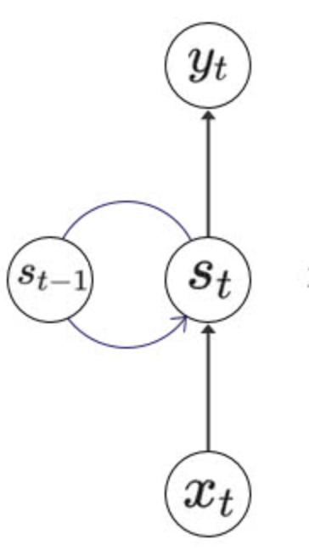
LSTM(Long Short-Term Memory)
Recurrent neural network
neural network에 입력데이터의 기억을 유지하게 되기 위해서, hidden layer는 loop를 갖고 있다. 이것으로 말미암아 neural network는 1개 앞의 데이터를 판단재료로 사용할 수 있다.
하지만 장기적인 기억을 유지할 수 없고 학습이 어렵다는 문제가 있어, 상용화되지 못했다.

Slide 6
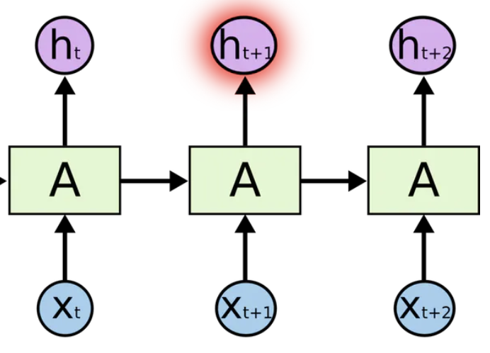
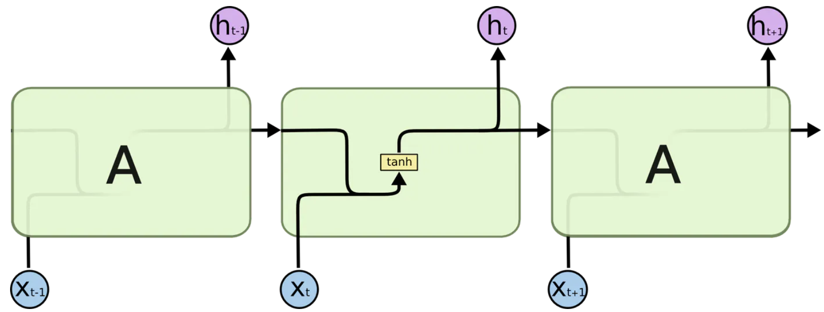
LSTM(Long Short-Term Memory)
short-term memory란 단기기억이고, 단기기억을 장기로 걸쳐서 활용하는 것을 가능하게 만드는 것이 LSTM의 중요한 성과이다.
RNN를 실현하기 위해서 고안됐기 때문에 이전의 정보를 잘 처리하려고 하는 목적은 같지만 안부분의 처리가 다르다.
Forecasting of Forex Time Series Data Based on Deep Learning (2019)

Slide 7
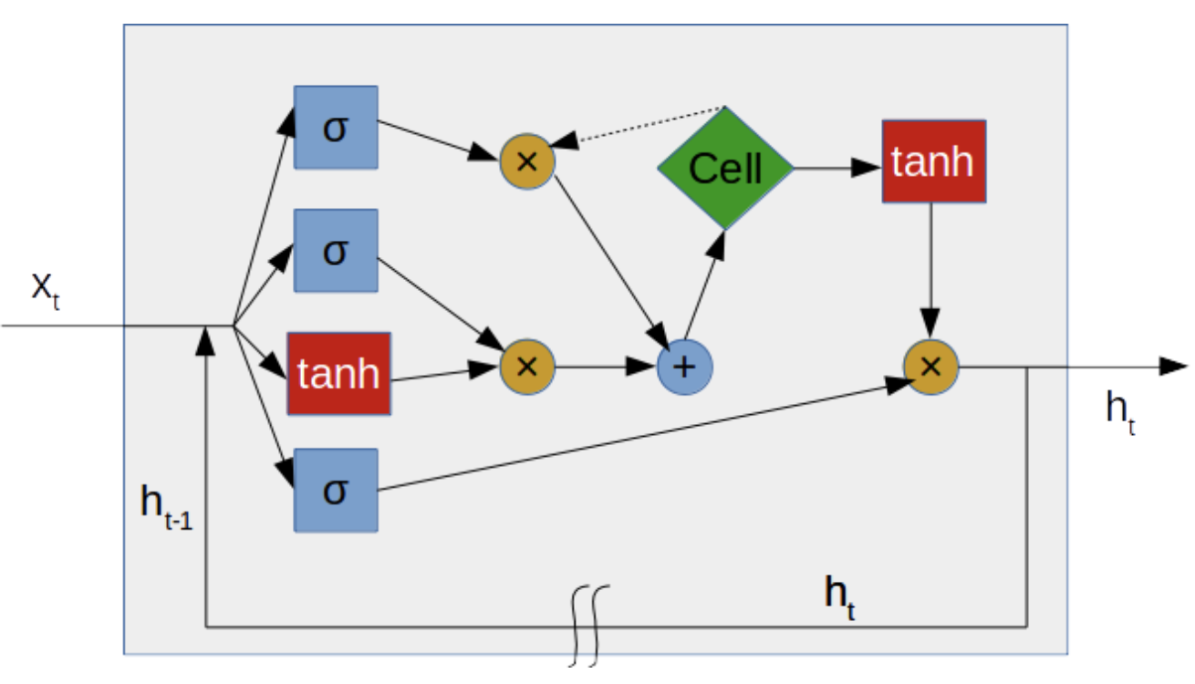
LSTM(Long Short-Term Memory)
Output Gate
Xt과 ht-1이 출력ht에 직결되고 있다. 쭉 과거의 출력을 자신의 입력에 직결되고 있다는 원시적인 RNN의 발상 부분.
Wo, Ro는 Linear Transformation
ot = σ(Woxt + Roht−1 + bo)
いまさら聞けないLSTM(2017)

Slide 8
LSTM(Long Short-Term Memory)
Forget Gate
Wf, Rf, bf 라는 Parameter가 존재하고 있을 뿐이다.
ft =σ(Wfxt + Rfht−1 + bf)

Slide 9
LSTM(Long Short-Term Memory)
Input Gate
it =σ(Wixt + Riht−1 + bi)
zt = tanh(Wzxt + Rzht−1 + bz)

Slide 10
LSTM(Long Short-Term Memory)
Memory Cell주변
cell에서 나가는 점선을 ct−1라고 가정하고 1개전부터 뭔가의 값을 나가고 있다고 한다.
ft =σ(Wfxt + Rfht−1 + bf)
ct−1 ⊗ ft

Slide 11
LSTM(Long Short-Term Memory)
Input Gate주변
it =σ(Wixt + Riht−1 + bi)
zt = tanh(Wzxt + Rzht−1 + bz)
it ⊗ zt

Slide 12
LSTM(Long Short-Term Memory)
Cell 앞
ct−1 ⊗ ft
it ⊗ zt
ct = it ⊗ zt + ct−1 ⊗ ft
ct라는 값을 다음의 계산에 건네주거나, ct−1라는 값을 유지한다는 역할을 가질 뿐이고 특별한 계산은 하지 않는다.

Slide 13
LSTM(Long Short-Term Memory)
출력 부근
ct = it ⊗ zt + ct−1 ⊗ ft
ot = σ(Woxt + Roht−1 + bo)
ht = ot ⊗ tanh(ct)
이 값은 다음의 입력 계산에서도 사용된다.

Slide 14
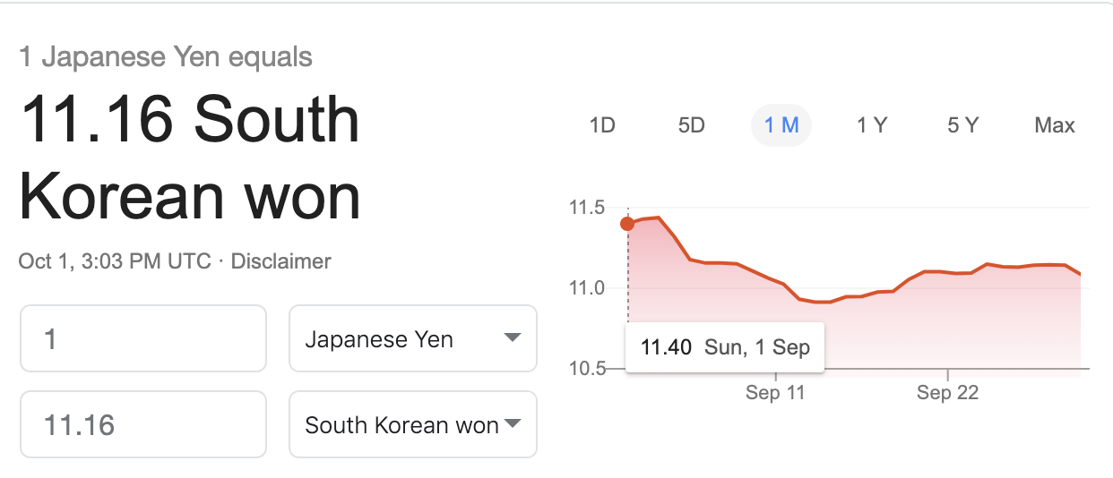
FX
FX란, (Foreign Exchange)의 약자이며 정식 명칭은 외환 증거금 거래라고 한다. 다른 나라 통화의 매매라는 의미이고 ¥과＄、¥과₩、＄과€、£등 통화 자체를 사고 파는 거래다.
통화의 환율은 항상 변동하고 있고, FX는 이 변동하는 환율을 사용해 이익을 낸다.
예：¥１＝₩１０일 때에 ¥１를 사고, 한달후 ¥１＝₩１２가 되고 있다면 ₩２의 이익이 된다. 만약, ¥1000만을 사고 있다면 ₩200만의 이익이 된다.
FX外国為替証拠金取引デモトレードの実行と分析(2012)
FX 외환증거금 거래 데모 트레이드 실행과 분석

Slide 15
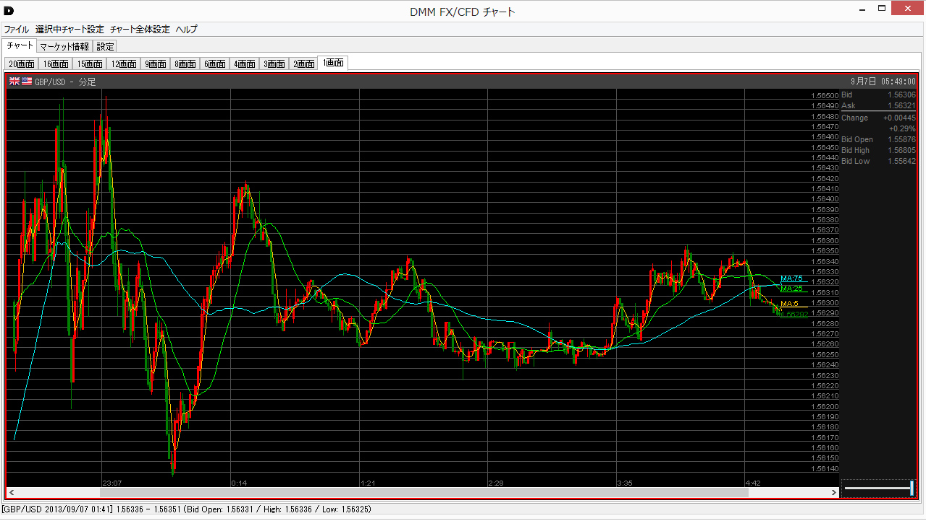
FX
하지만, 이익을 얻기 위해서는 통화가 언제 싸고 언제 비싼지라는 시세의 흐름을 이해하고, 결제 시기를 알 필요가 있다. 해외 정세에 좌우되는 FX의 rate는, chart를 보고 과거의 가격변동의 경향을 파악하면서 거래를 해 나가는 것이 일반적이다.

Slide 16
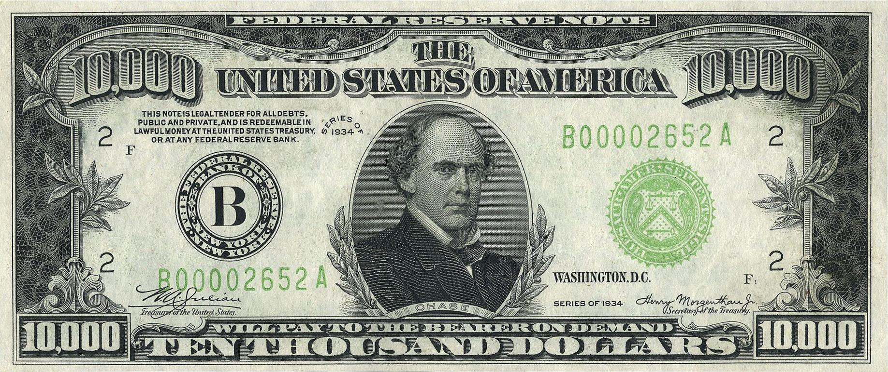
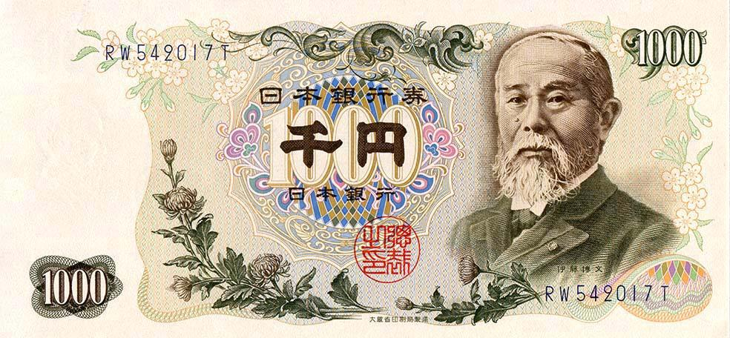
연구내용
1분마다 trend가 오르거나 내리거나 하는지를 예측하는 technical분석에 몇 가지의 Deep Learning모델을 적용. 사용 방법은 LSTM neural network

Slide 17

문제정의
금융 뉴스 기사에는 금융상품의 가격 또는 환율에 영향을 주는 중요한 정보가 포함되어 있는 경우가 많지만, 이번에는 정보가 기록되어 있지 않다. Fundamental분석(NLP)은 사용되지 않았다.

Slide 18
연구목표
technical분석(Rate 해석)에 더해 fundamental분석(경제적인 뉴스, 요인의 발언)을 고려해 자연 언어 학습을 한다.
LSTM
NLP

Slide 19
선행연구
FX
Technical분석
technical분석이란 과거의 시세의 움직임으로부터, 장래의 가격변동을 예상하는 분석 방법이다. 과거의 가격변동을 그래프로 한 chart 등을 사용하는 경우가 많다. 지표에서는 Candlestick char, support line and resistance line, Fibonacci retracement, Moving average line, RSI、MACD、Stochastic, Bollinger Band, Dow theory etc.
FX外国為替証拠金取引デモトレードの実行と分析(2012)
FX 외환증거금 거래 데모 트레이드 실행과 분석

Slide 20
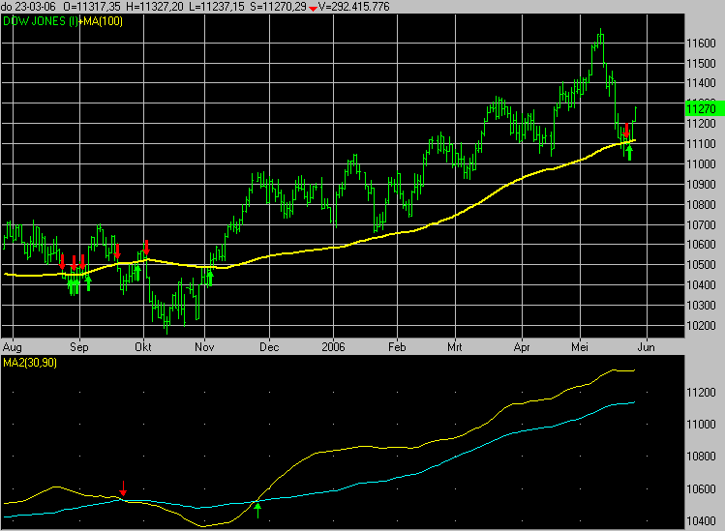
선행연구
FX（Moving Average Line）
어느 일정기간의 가격(보통 close)을 평균으로 묶은 선.
기본은 단기선, 중기선, 장기선 3종류로 나눌 수 있다.
일반적으로 단기선은５일, ６일, １２일. 중기선은２０일, ２５일, ５０일. 장기선１００일, １４４일, ２００일, ２３３일이 사용된다. 이런 평균선을 봐야 trend를 파악할 수 있다.

Slide 21
선행연구
기존의 Deep Learning LSTM모델 기계학습
단기선의 경우
1 2 3 4 5 6 7 8 9 …
이동평균A ー 이동평균B
０＜ ＋１（상승trend）
０＞ −１（하강trend）
train
target
COMPARING CONVOLUTIONAL AND LSTM NEURAL NETWORKS FOR INTRADAY FOREX DIRECTION PREDICTON (2018)

Slide 22
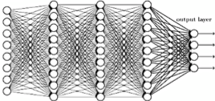
선행연구
parameter
・Activation Function
(relu, softmax)
・Optimizer
(Adam)
・Loss function
(Categorical CrossEntropy)
COMPARING CONVOLUTIONAL AND LSTM NEURAL NETWORKS FOR INTRADAY FOREX DIRECTION PREDICTON (2018)

Slide 23
선행연구
FX
fundamental분석
fundamental분석이란 환율에 관한 기초적인 정보를 바탕으로 시세를 분석하는 것이다. 경제지표나 금리,그 외 통화나 나라에 관한 여러가지 요인이 분석 재료가 되고 있다. 요인에는 경제지표 외에도 중요 인물들의 발언도 영향을 받는다. 예를 들어 FRB（Federal Reserve Board）의장, ECB（European Central Bank）총재, 일본은행총재의 발언이 주목된다. 그중에서도 SNS를 통해 Donald Trump의 Tweet가 FX시장에 영향을 주고 있다.
FX外国為替証拠金取引デモトレードの実行と分析(2012)
FX 외환증거금 거래 데모 트레이드 실행과 분석

Slide 24
선행연구
Trump과 FX 관계성
2018년 7월 23일 작성. 로이터 조사
↓

Slide 25
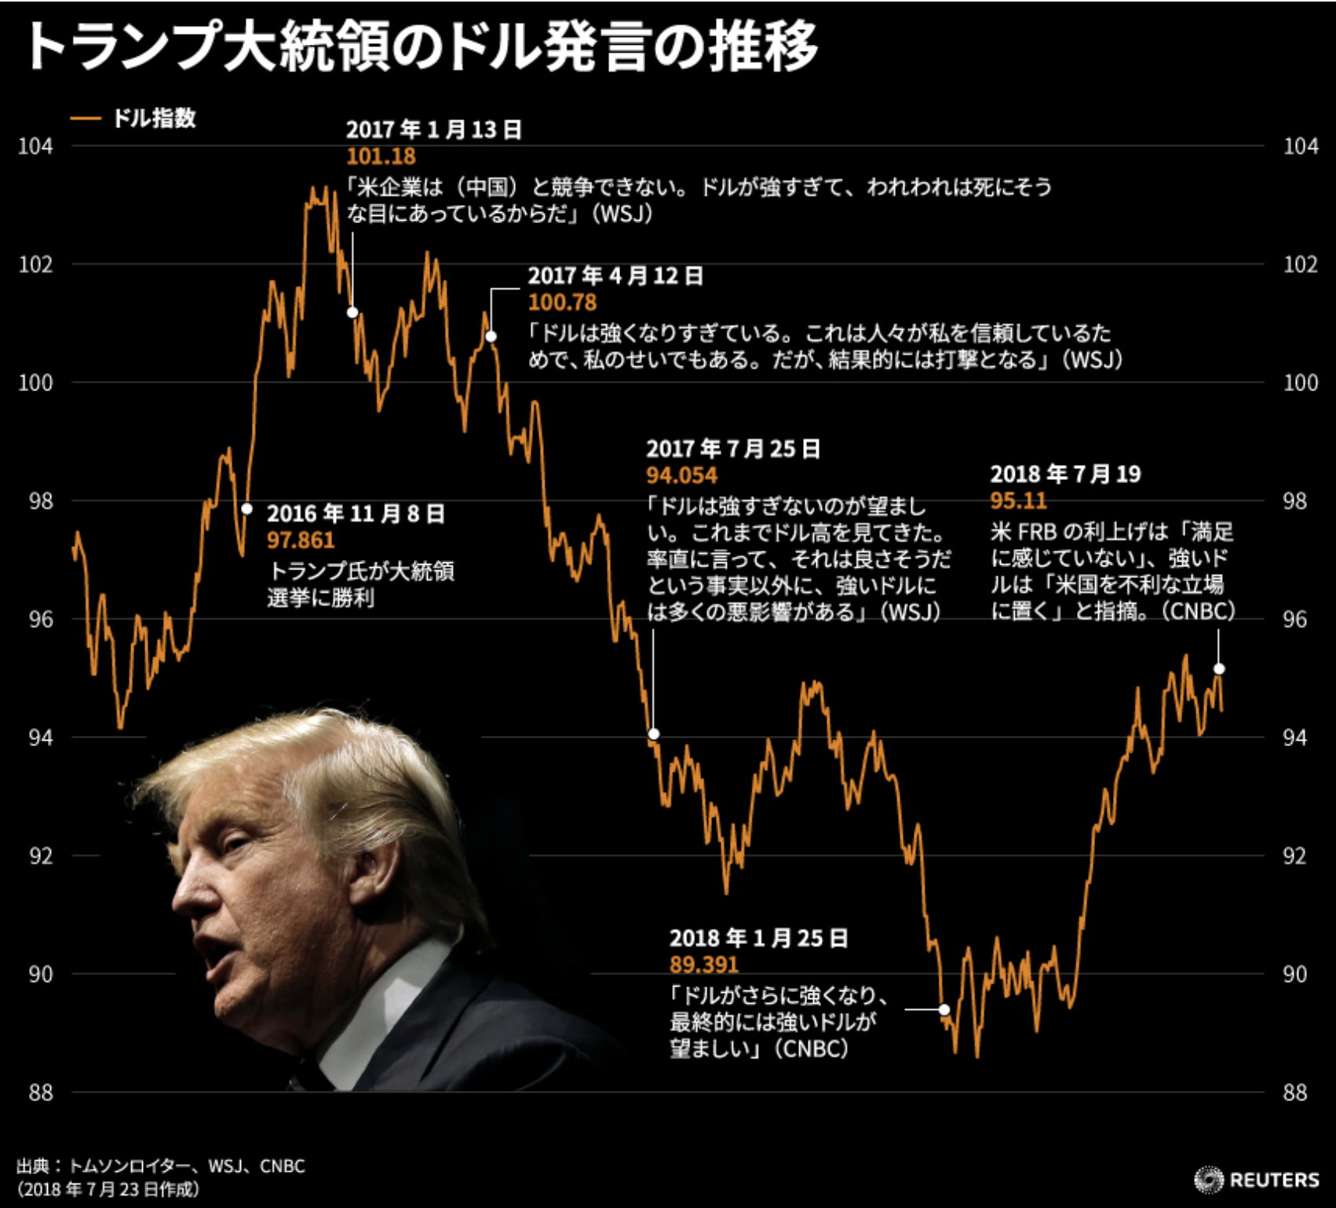
트럼프 대통령의 달러 발언 추이
달러 지표
2017년 1월 13일
101.18
"미국 기업은 (중국)과 경쟁할 수 없다.달러가 너무 강해서 우리는 죽을 지경이기 때문이다(WSJ)
2017년 4월 12일
100.78
"달러는 너무 강해지고 있다.이것은 사람들이 나를 신뢰하기 때문이기도 하고, 내 탓이기도 하다.하지만 결과적으로 타격이 된다.(WSJ)
2017년 7월 25일
94.054
"달러는 너무 강하지 않는 것이 바람직하다.그동안 달러 강세를 봐왔다.솔직히 그것은 좋을 것 같다는 사실 이외에 강한 달러에는 많은 악영향이 있다(WSJ)
2018년 7월 19일
95.11
미 FRB의 금리 인상은 만족스럽게 느끼지 않는다" 강한 달러는 "미국을 불리한 입장에 둔다"고 지적(CNBC)
2016년 11월 8일
97.861
트럼프 대선 승리
2018년 1월 25일
89.391
"달러가 더 강해지고, 궁극적으로는 강한 달러가 바람직하다"(CNBC)

Slide 26
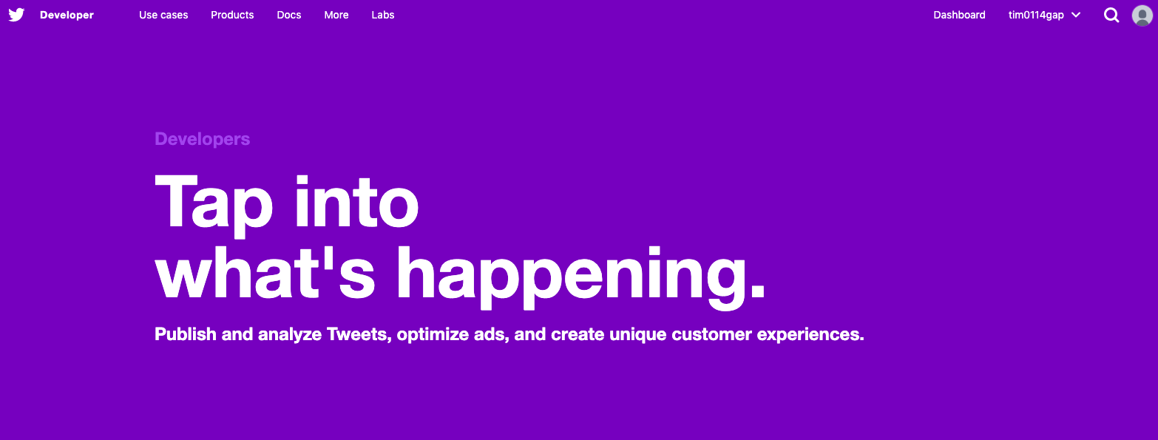

선행연구
Twitter취득 방법
API
TwitterAPI取得方法(2019)
TwitterAPI 취득 방법

Slide 27
선행연구
Natural language preprocessing Preprocessing
Preprocessing
텍스트 중 노이즈를 제거하다 == > <h1>FX news usd jpy</h1>
Cleaning process
Split word into sentences
I will go to sea today == > I / will / go / to / sea / today
Word normalization
문자종의 통일대문자 소문자 변환을 하다 == > Apple → apple
Stop word removal
태스크를 풀기 위해 도움이 되지 않는다고 생각되는 단어를 제거한다.
自然言語前処理(2017) 자연 언어전처리

Slide 28
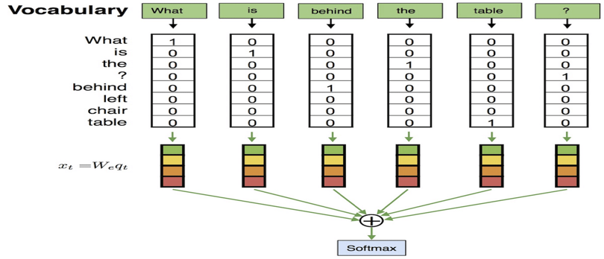
선행연구
Bag of words
&biw=1440&bih=789
Bag of words
1
1
1
・・・
0
1
0
0
1
Bag of wordについて(2018) Bag of word에 대해

Slide 29
문제해결방법
１．단기, 중기, 장기이동평균을 LSTM 현식으로 데이터 전처리를 한다.
２．웹에서 FX에 관한 뉴스를 추출하고 자연언어처리를 한다.
３．２에서 FX에 관한 중요한 단어를 취득한다.
４．Donald Trump Tweet중에서 (3)로 취득한 FX용어가 포함되고 있는 Tweet을 선택하고 자연언어처리를 한다. Tweet이 긍정적인지 부정적인지를 조사하고, 기계학습의 Target으로 한다.
５．실제로 Deep Learning LSTM모델을 사용하고 기계학습을 한다.
６．일반적인 Deep Learning LSTM모델과 이번의 모델과 비교를 한다.

Slide 30
문제해결방법
１．단기, 중기, 장기이동평균을 LSTM 현식으로 데이터 전처리를 한다.
단기선의 경우
1 2 3 4 5 6 7 8 9 …
shape=(TotalNum, LSTMNum,ColumnNum)

Slide 31


문제해결방법
２．웹에서 FX에 관한 뉴스를 추출하고 자연언어처리를 한다.
https://www.google.com/search?rlz=1C6GCEA_enKR868KR868&sxsrf=ACYBGNQoU_oqPa3Z2AM7zVFXIAxh8Sy4Ug:1571052415874&q=USD/JPY+news&tbm=nws&source=univ&tbo=u&sa=X&ved=2ahUKEwjAva-p0pvlAhVsHKYKHbE2Ar0Qt8YBKAF6BAgFEA4&biw=1440&bih=789
Preprocessing
텍스트 중 노이즈를 제거하다 == > <h1>FX news usd jpy</h1>
Cleaning process
split word into sentences
I will go to sea today == > I / will / go / to / sea / today
Word normalization
문자종의 통일대문자 소문자 변환을 하다 == > Apple → apple
Stop word remove
태스크를 풀기 위해 도움이 되지 않는다고 생각되는 단어를 제거한다.

Slide 32
문제해결방법
３．２에서 FX에 관한 중요한 단어를 취득한다.
Bag of words 기술을 사용하고 잘 쓰이는 단어list를 작성한다.
Bag of words
1
1
1
・・・
0
1
0
0
1

Slide 33
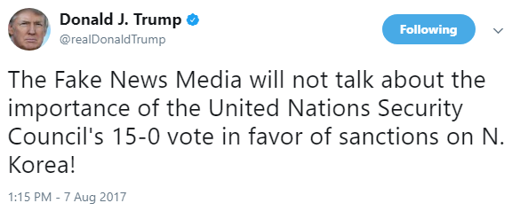
문제해결방법
４．Donald Trump Tweet중에서 (3)로 취득한 FX용어가 포함되고 있는 Tweet를 선택하고 자연언어처리를 한다. Tweet가 긍정적인지 부정적인지를 조사하고, 기계학습의 Target로 한다.
FX Word
SentimentIntensityAnalyzer
전처리
Tweet
pos
neg
target : +1
target : -1

Slide 34
문제해결방법
５．실제로 Deep Learning LSTM모델을 사용하고 기계학습을 한다.
open | high | low | close | 5mean
open | high | low | close | 5mean
open | high | low | close | 5mean
open | high | low | close | 5mean
target
open | high | low | close | 5mean
target
target
target
target
Train data
Target data

Slide 35
문제해결방법
６．일반적인 Deep Learning LSTM모델과 이번의 모델과 비교를 한다.
Original Model
MY
Model

Slide 36
문제해결방법
8 : 2
2019-07-14 ~ 2019-11-15
2019-07-14 ~ 2019-10-25
2019-10-26 ~ 2019-11-15
8 : 2
2015-07-17 ~ 2016-11-11
2015-07-17 ~ 2015-08-05
2015-08-06 ~ 2016-11-11
API
Train
Train
Test
Test

Slide 37
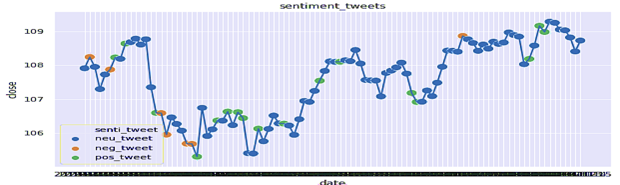
프로젝트 결과, 평가
FX sentiment tweet (2019-07-14~2019-11-15)
2019-11-15
pos_tweet
neg_tweet
neu_tweet

Slide 38
프로젝트 결과, 평가
FX sentiment tweet (2019-07-14~2019-11-15)
pos_tweet
neg_tweet
neu_tweet

Slide 39
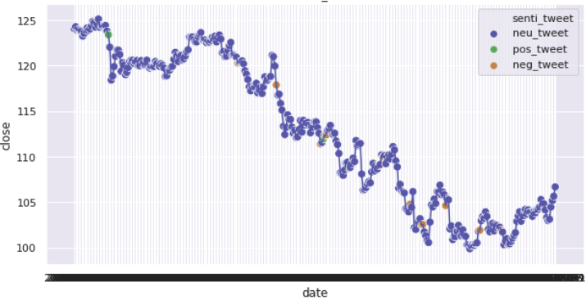
프로젝트 결과, 평가
FX sentiment tweet (2015-07-17~2016-11-11)
pos_tweet
neg_tweet
neu_tweet

Slide 40
프로젝트 결과, 평가
FX sentiment tweet (2015-07-17~2016-11-11)
pos_tweet
neg_tweet
neu_tweet

Slide 41
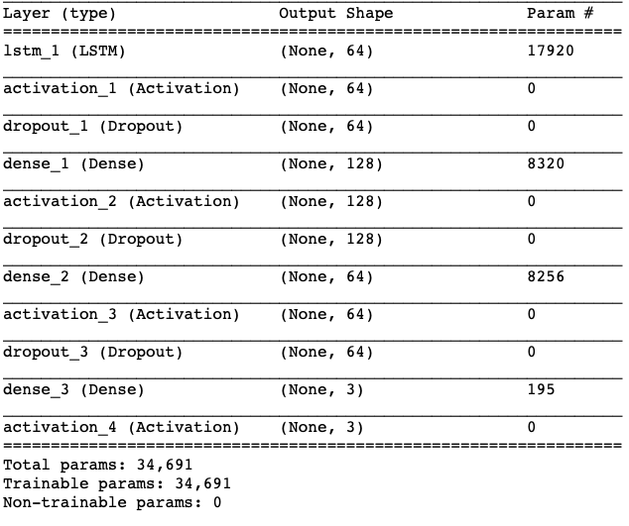
프로젝트 결과, 평가
Original Model
MY
Model
parameter
・Activation Function
(relu, softmax)
・Optimizer
(Adam)
・Loss function
(Categorical CrossEntropy)

Slide 42
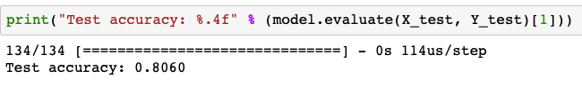
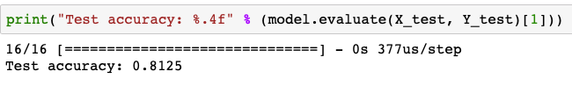
프로젝트 결과, 평가
Original Model
MY
Model

Slide 43
Discussion
・Twitter API 제한으로 2019/07/15~2019/11/15까지라는 충분한 Tweet수를 얻을수가 없었다.
・LSTM과 NLP를 합친 연구가 언급되는 선행연구가 없기 때문에 새로운 지표를 만들고 이번의 연구를 했다.
・LSTM로 FX예측과 NLP학습으로 말이암아 경제적인 지표도 적은만 고려할 수 있었다.
・Tweet 제한문제가 해결하면 더 좋은 연구결과를 얻을 수 있다.

Slide 44
연구의 중요성
・Trump의 Tweet이 환율과 관련된 것으로 나타났다.
・과거의 환율 행동 패턴과 경제적인 지표를 고려하고 환율 트렌드를 더 이해할 수 있다.
・최종적으로 이익을 얻을 수 있기 위한 참고가 되면 좋다.

Slide 45
향후 발전 계획
・Web scraping기술을 쓰고 경제적인 지표 데이터를 많이 수집한다.
・다른 연구자들이 이를 참고해서 버전업된 연구를 진행하기를 바란다.

Slide 46
참고 문헌
COMPARING CONVOLUTIONAL AND LSTM NEURAL NETWORKS FOR INTRADAY FOREX DIRECTION PREDICTON
Forecasting of Forex Time Series Data Based on Deep Learning
Characterizing Social Relations Via NLP-based Sentiment Analysis
FX外国為替証拠金取引デモトレードの実行と分析 (FX 외환증거금 거래 데모 트레이드 실행과 분석)
いまさら聞けないLSTM (새삼스레 들을 수 없는 LSTM)
TwitterAPI取得方法(2019) (TwitterAPI 취득 방법)
自然言語前処理(2017) (자연 언어전처리)
Bag of wordについて(2018) (Bag of word에 대해)

